Slide 1
8. HAFTA
Ayrışma: İklim ve Kayacın Rolü
8
2-6 Kasım 2026
ÖĞRENME ÇIKTISI · COĞ.10.3.2
Yeryüzü şekillerinin oluşumunda etkili olan aşınma ve çözünme süreçleri ile iklim ve kayaç özellikleri arasındaki ilişkileri yapılandırabilme
Süreç bileşenleri
a) Aşınma ve çözünme süreçleri ile iklim ve kayaç yapısı arasındaki ilişkileri neden-sonuç bağlamında ortaya koyar.
b) Aşınma ve çözünme süreçlerine ilişkin edindiği bilgilerle kendi bilgilerini anlamlı bir bütün hâline getirir.
10. Sınıf Coğrafya · 3. Ünite: Doğal Sistemler ve Süreçler
83 / 350
Notes:
AMAÇ: Haftanın öğrenme çıktısını ve iki süreç bileşenini göstermek.
NASIL: 'Neden-sonuç' ve 'anlamlı bir bütün' ifadelerini vurgulayın: bugün ayrışmanın türünü ve hızını iklim ve kayaçla açıklayacak, grupça kendi sorularımızı yazacağız.
KAYNAK: Program (2026) COĞ.10.3.2 a-b.

Slide 2
Bugünün yolu
8. HAFTA
1
2
3
4
5
Tekrar
Kimyasal çözünme
Ayrışma hızı
Kayaç döngüsü
Grup etkinliği
Fiziksel ayrışma · s. 70
Su, karbondioksit, oksijen · s. 70
Kayaç ve iklim · s. 72
Bilgi Notu · s. 73
Ayrışma Süreçleri · s. 74-75
10. Sınıf Coğrafya · 3. Ünite: Doğal Sistemler ve Süreçler
84 / 350
Notes:
AMAÇ: Blok dersin akışı.
NASIL: İlk dört istasyon birinci ders saatidir; birinci saatin son sekiz dakikasında gruplara geçilir, etkinliğin kalanı ikinci ders saatindedir.
KAYNAK: Ders planı, 8. hafta akışı ve notları.
NOT: 1. yazılı sınav penceresi (2-13 Kasım) bu hafta başlar; ders sınav gününe denk gelirse akış uyarlanır (etkinliğin 3-4. adımı ve değerlendirme öncelikli). 7. hafta kısa haftaydı: dersi tatile denk gelen şubede 7. haftanın çekirdek aşamaları buraya taşınır, tekrar aşaması uzar, kayaç döngüsü ev okumasına kalır.

Slide 3
Geçen hafta: fiziksel ayrışma
TEKRAR · 2 dk
Kayaçların fiziksel ve kimyasal olarak ufalanması sürecine ayrışma denir.
Fiziksel ayrışma | Ne olur?
Sıcaklık farkı çatlaması | Genleşme ve büzüşme kayacın yüzeyini çatlatır.
Donma çatlaması | Çatlağa sızan su donar, hacmi artar.
Tuz çatlatması | Gözeneklerde biriken tuz kristalleri kayacı zorlar.
Yük eksilmesi (kavlama) | Üstteki yük azalınca kayaç plakalar hâlinde ayrılır.
Islanma-kuruma | Killi kayaç ıslanınca genişler, kuruyunca çatlar.
10. Sınıf Coğrafya · 3. Ünite: Doğal Sistemler ve Süreçler
Kitap s. 70
85 / 350
Notes:
AMAÇ: 7. haftanın fiziksel ayrışma konusunu iki dakikada hatırlatmak.
NASIL: Kartları öğrencilere okutun; her çatlama türü için 'ne oluyor?' diye sorun. Dersi 7. haftada tatile denk gelen şubede bu slayt 6-7 dakikaya uzar (Görsel 3.18 kavlama).
KAYNAK: Kitap s. 70 Ayrışma ve Fiziksel Ayrışma.

Slide 4
Fiziksel ayrışma nerede daha etkin?
İKİLİ · 1 dk
Fiziksel ayrışma dünyanın hangi bölgelerinde daha etkindir? Kartlardaki çatlama türlerinden yola çıkarak nedenini söyle.
10. Sınıf Coğrafya · 3. Ünite: Doğal Sistemler ve Süreçler
Kitap s. 70
86 / 350
Notes:
AMAÇ: Tekrarı bir soruyla bağlamak; bugünkü iklim-ayrışma ilişkisine köprü.
KAYNAK: Kitap s. 70.

Slide 5
Fiziksel ayrışma nerede daha etkin? — Örnek cevap
CEVAP
Fiziksel ayrışma dünyanın hangi bölgelerinde daha etkindir? Kartlardaki çatlama türlerinden yola çıkarak nedenini söyle.
Örnek cevap
Fiziksel ayrışma dünyanın kurak ve soğuk bölgelerinde genel olarak daha etkindir.
• Kurak bölgede sıcaklık farkı ve tuz, soğuk bölgede donma çatlaması kayacı parçalar.
10. Sınıf Coğrafya · 3. Ünite: Doğal Sistemler ve Süreçler
Kitap s. 70
87 / 350
Notes:
AMAÇ: Örnek cevap.
KAYNAK: Kitap s. 70.
NOT: Bu cümle etkinliğin 3. adımında (iklim bölgeleri tablosu) yeniden kullanılır.

Slide 6
Kimyasal çözünme: su kayacı nasıl çözer?
KİMYASAL
ÇÖZÜNME (sözlük)
Kayaçların özellikle suların etkisiyle kimyasal bileşimlerinin ve fiziksel özelliklerinin değişmesi.
Yağmur suyu
+ karbondioksit (atmosfer, toprak)
Karbonik asit
Kayaç çözünür
Yeni mineraller
Su, kimyasal çözünmenin gerçekleşmesini sağlayan en önemli etkendir.
Ortamdaki karbondioksit ve oksijen kimyasal çözünmeyi sağlayan diğer önemli etkenlerdir.
10. Sınıf Coğrafya · 3. Ünite: Doğal Sistemler ve Süreçler
Kitap s. 70
88 / 350
Notes:
AMAÇ: Kimyasal çözünmeyi sağlayan etkenleri ve süreci göstermek (disiplinler arası: Kimya).
NASIL: Ok zincirini soldan sağa anlatın: yağmur suyu atmosferden ve topraktan karbondioksit alır, karbonik asit oluşur, kayaç çözünür, yeni mineraller meydana gelir.
KAYNAK: Kitap s. 70 Kimyasal Çözünme; sözlük 'çözünme'.

Slide 7
Fiziksel ayrışma mı, kimyasal çözünme mi?
KARŞILAŞTIR
 | Fiziksel ayrışma | Kimyasal çözünme
Ne olur? | Kayaç çatlar, küçük parçalara bölünür. | Kayaç çözünür; mineraller değişir, yeni mineraller oluşur.
Kimyasal özellik | Bozulmaz. | Kısmen ya da tamamen değişir.
Hız | Daha yavaş. | Daha hızlı.
Daha etkin olduğu yer | Kurak ve soğuk bölgeler | Nemli ve yağışlı bölgeler
10. Sınıf Coğrafya · 3. Ünite: Doğal Sistemler ve Süreçler
Kitap s. 70
89 / 350
Notes:
AMAÇ: İki ayrışma türünü dört ölçütle karşılaştırmak; öğrenciler tabloyu deftere çizer.
NASIL: Her satırda önce sınıfa sorun, sonra hücreyi gösterin. 'Hangisi daha hızlı?' sorusu çoğu zaman yanlış cevaplanır: kitaba göre kimyasal çözünme daha hızlıdır.
KAYNAK: Kitap s. 70.

Slide 8
Canlılar da ayrıştırır
BİLGİ NOTU
Bitki kökleri
Organik maddeler
İnsan
Kaya çatlaklarına giren bitki köklerinin büyümesinin ortaya çıkardığı basıncın kayaçların fiziksel parçalanmasına neden olması
organik maddelerden ortaya çıkan humus asidi ve bitki köklerinden açığa çıkan karbondioksidin ortamdaki suyla birleşmesinin kimyasal çözünmede etkili olması
insanların madencilik, inşaat, tarım vb. faaliyetleri sırasında kayaçların ayrışmasına yol açması
10. Sınıf Coğrafya · 3. Ünite: Doğal Sistemler ve Süreçler
Kitap s. 70
90 / 350
Notes:
AMAÇ: Biyolojik etkenlerin hem fiziksel hem kimyasal ayrışmaya katkısını göstermek.
NASIL: Üç kartı okutun; 'bitki kökü hangi tür ayrışmaya, humus asidi hangisine örnektir?' diye sorun.
BEKLENEN CEVAP: Kök basıncı → fiziksel parçalanma; humus asidi ve kökten çıkan karbondioksit → kimyasal çözünme; insan faaliyetleri → ikisi de.
KAYNAK: Kitap s. 70 Bilgi Notu 'Biyolojik Süreçlerin Ayrışmaya Etkisi'.

Slide 9
Fiziksel ayrışma kimyasal çözünmeyi neden hızlandırır?
DÜŞÜN · 1 dk
Bir kaya parçası çatlayıp küçük parçalara bölünürse kimyasal çözünme neden hızlanır?
10. Sınıf Coğrafya · 3. Ünite: Doğal Sistemler ve Süreçler
Kitap s. 70
91 / 350
Notes:
AMAÇ: İki ayrışma türünün birbirini etkilediğini kavratmak (süreç bileşeni b: bilgileri bütünleştirme).
NASIL: Tahtaya bir küp ve sekiz küçük küp çizerek yüzeyin arttığını gösterebilirsiniz.
KAYNAK: Kitap s. 70.

Slide 10
Fiziksel ayrışma kimyasal çözünmeyi neden hızlandırır? — Örnek cevap
CEVAP
Bir kaya parçası çatlayıp küçük parçalara bölünürse kimyasal çözünme neden hızlanır?
Örnek cevap
Fiziksel ayrışma kayaçlarda yüzey miktarını artırarak kimyasal ayrışmayı da hızlandıran bir süreçtir.
• Çatlayan kayacın suyla, karbondioksitle ve oksijenle temas eden yüzeyi artar; çözünme daha çok yüzeyde aynı anda ilerler.
10. Sınıf Coğrafya · 3. Ünite: Doğal Sistemler ve Süreçler
Kitap s. 70
92 / 350
Notes:
AMAÇ: Örnek cevap.
KAYNAK: Kitap s. 70; ikinci madde açıklamadır (çıkarım).

Slide 11
Kayaçların ayrışma hızı neye bağlı?
AYRIŞMA HIZI
Kayaçların ayrışma hızını belirleyen başlıca etkenler kayacın özellikleri ve iklim koşullarıdır.
Magmatik (derinlik)
Başkalaşmış (metamorfik)
Tortul (sedimenter)
granit, gabro, siyenit
Çok dirençli: sivri tepeler, dik yamaçlar, sırtlar veya uçurumlar
Şist ve gnays
Direnci genel olarak daha az
kum taşı, kil taşı, kireç taşı
Özellikle tortul kayaçların direnci daha az
Kayacın özelliği: mineral bileşimi ve çözünürlük (kimyasal) · kırıklar (fiziksel)
10. Sınıf Coğrafya · 3. Ünite: Doğal Sistemler ve Süreçler
Kitap s. 72
93 / 350
Notes:
AMAÇ: Ayrışma hızının iki belirleyicisini ve üç kayaç grubunun direncini göstermek.
NASIL: Önce üstteki cümleyi okutun. Sonra kartları dirençten azlığa doğru okutun; dirençli kayaçların bulunduğu arazide hangi yer şekillerinin görüleceğini sorun.
KAYNAK: Kitap s. 72 Kayaçların Ayrışma Hızı.

Slide 12
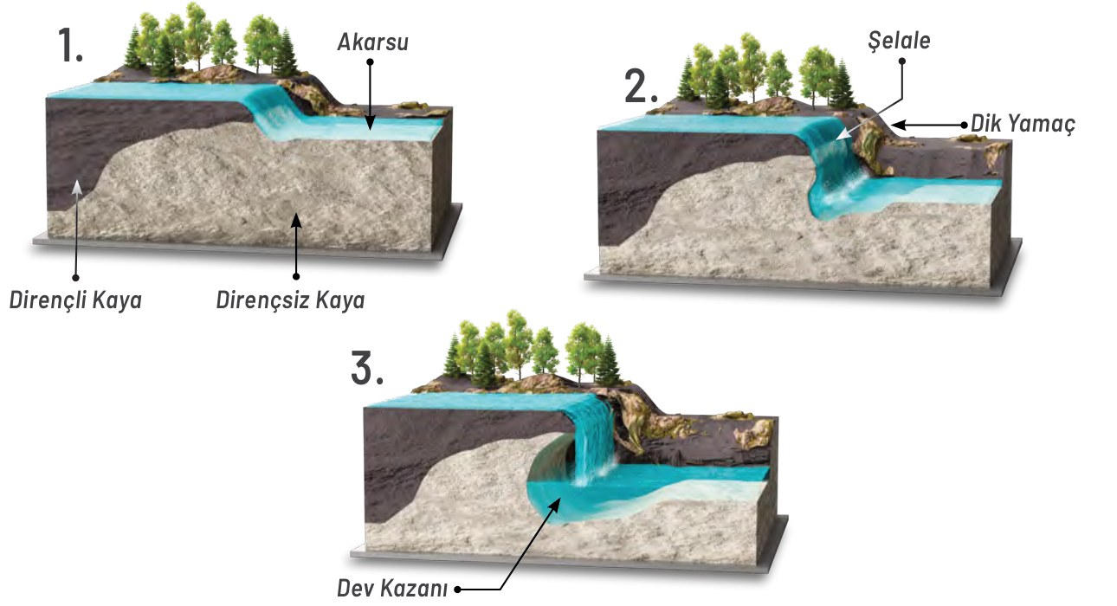
Uygulama: şelale ve dev kazanı
İKİLİ · 3 dk
1. Şelale ve dev kazanının oluşum sürecinde kayaçların ayrışmaya karşı dirençlilik durumu nasıl bir rol oynamıştır?
2. Dev kazanı, yeryüzünde hangi tür kayaçların bulunduğu alanlarda oluşabilir? Açıklayınız.
10. Sınıf Coğrafya · 3. Ünite: Doğal Sistemler ve Süreçler
Kitap s. 72
94 / 350
Notes:
AMAÇ: Kayaç direncinin yer şekline etkisini görsel üzerinden yorumlatmak (neden-sonuç).
NASIL: Üç aşamayı sırayla gösterin: 1 akarsu dirençli kayadan dirençsiz kayaya geçiyor, 2 dik yamaç ve şelale, 3 dev kazanı. İkililer iki soruyu konuşur.
KAYNAK: Kitap s. 72 Uygulama (görsel etiketleri: dirençli kaya, dirençsiz kaya, şelale, dik yamaç, dev kazanı).

Slide 13
Uygulama: şelale ve dev kazanı — Örnek cevap
CEVAP
1) Dirençlilik şelale ve dev kazanında nasıl rol oynadı? 2) Dev kazanı hangi kayaçlarda oluşur?
Örnek cevap
• 1) Dirençsiz kaya hızlı aşınır; dirençli kayanın bittiği yerde dik yamaç oluşur, su buradan dökülür: şelale. Düşen su dirençsiz tabanı oyar: dev kazanı.
• 2) Direnci farklı kayaçların art arda bulunduğu akarsu yataklarında: ör. dirençli magmatik kaya ile kil taşı, kum taşı gibi tortul kaya.
10. Sınıf Coğrafya · 3. Ünite: Doğal Sistemler ve Süreçler
Kitap s. 72
95 / 350
Notes:
AMAÇ: Örnek cevap.
BEKLENEN CEVAP: Gerekçeli farklı cevap kabul edilir; 'dirençlilik farkı' ifadesi aranır.
KAYNAK: Kitap s. 72; açıklamalar görsel ve metinden çıkarım.

Slide 14
İklim de ayrışma hızını belirler
İKLİM
Özellikle sıcaklık ve nem, kayaçların ayrışmasında belirleyici olan iklim değişkenleridir.
Sıcak ve nemli ortam
Sıcaklık ve nem düşük
• Sıcak ve nemli ortam kimyasal çözünmeyi hızlandırır.
• Böyle bölgelerde bitki örtüsü gür ve toprak kalınlığı fazla olur.
• Organik maddelerden çıkan karbonik ve hümid asitler çözünmeyi daha da hızlandırır.
• Buna karşın sıcaklık ve nemin düşük olduğu ortamlarda kimyasal çözünme çok yavaşlar.
• Böyle bölgelerde fiziksel ayrışma daha etkilidir.
• Ayrışma hızı yavaş, toprak ince.
10. Sınıf Coğrafya · 3. Ünite: Doğal Sistemler ve Süreçler
Kitap s. 72
96 / 350
Notes:
AMAÇ: Sıcaklık ve nemin ayrışma türünü, hızını ve toprak kalınlığını nasıl etkilediğini göstermek.
NASIL: İki sütunu karşılaştırın; öğrenciler deftere 'sıcak-nemli / soğuk-kurak' tablosu çizer. Karbonik ve hümid asitler organik maddelerden açığa çıkar.
KAYNAK: Kitap s. 72.

Slide 15
Bilgimizi Yoklayalım
YOKLAMA 5
Aşağıdaki ortamların hangisinde kimyasal çözünme en hızlı gerçekleşir?
A
Sıcak ve kurak çöl ortamı
B
Soğuk ve kurak ortam
C
Sıcak ve nemli ortam
D
Kutuplara yakın soğuk ortam
E
Dağların karla kaplı yüksek kesimleri
10. Sınıf Coğrafya · 3. Ünite: Doğal Sistemler ve Süreçler
Kitap s. 72
97 / 350
Notes:
AMAÇ: Ara yoklama 8.1.
NASIL: Parmakla cevap (1 = A … 5 = E).
KAYNAK: Kitap s. 72.

Slide 16
Bilgimizi Yoklayalım — Cevap
YOKLAMA 5
Aşağıdaki ortamların hangisinde kimyasal çözünme en hızlı gerçekleşir?
A
Sıcak ve kurak çöl ortamı
B
Soğuk ve kurak ortam
C
Sıcak ve nemli ortam
D
Kutuplara yakın soğuk ortam
E
Dağların karla kaplı yüksek kesimleri
Kitap s. 72: Sıcak ve nemli ortam kimyasal çözünmeyi hızlandırır; sıcaklık ve nemin düşük olduğu ortamlarda kimyasal çözünme çok yavaşlar.
10. Sınıf Coğrafya · 3. Ünite: Doğal Sistemler ve Süreçler
Kitap s. 72
98 / 350
Notes:
AMAÇ: Doğru seçeneği gerekçesiyle göstermek.
SÖYLENEBİLİR: Kitap s. 72: Sıcak ve nemli ortam kimyasal çözünmeyi hızlandırır; sıcaklık ve nemin düşük olduğu ortamlarda kimyasal çözünme çok yavaşlar.

Slide 17
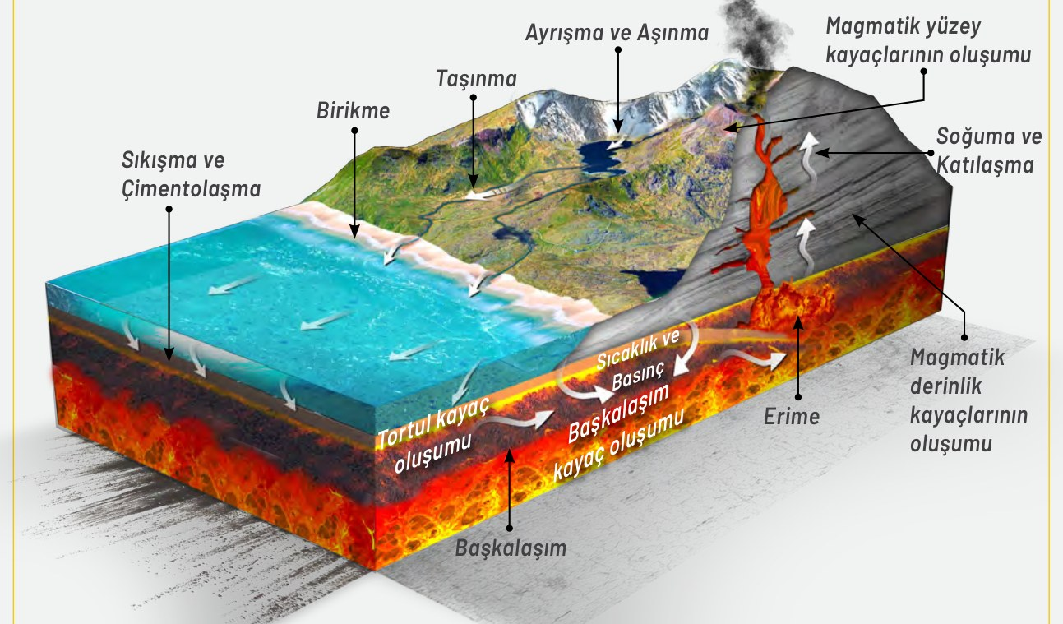
Kayaçlar nasıl oluşur?
BİLGİ NOTU
Magmatik
magmanın yer kabuğu içinde veya yeryüzünde soğuyup katılaşmasıyla magmatik kayaçlar
Tortul
araziden aşınıp çukur alanlarda biriken malzemenin sıkışıp çimentolaşmasıyla tortul kayaçlar oluşur
Başkalaşım
yüksek sıcaklık ve basınç altında kalarak fiziksel ve kimyasal değişime uğramasıyla da başkalaşım kayaçları oluşur
10. Sınıf Coğrafya · 3. Ünite: Doğal Sistemler ve Süreçler
Kitap s. 73
99 / 350
Notes:
AMAÇ: Üç kayaç grubunun oluşumunu blok diyagram üzerinde göstermek (esnek aşama).
SÜRE: 6 dk (esnek). Süre yetmezse s. 73 ev okumasına kalır.
NASIL: Diyagramda volkandan başlayın (magmatik), sonra aşınan malzemenin denizde birikmesine (tortul), en sonda derindeki sıcaklık ve basınca (başkalaşım) gelin.
KAYNAK: Kitap s. 73 Bilgi Notu 'Kayaçların Oluşumu ve Kayaç Döngüsü'.

Slide 18
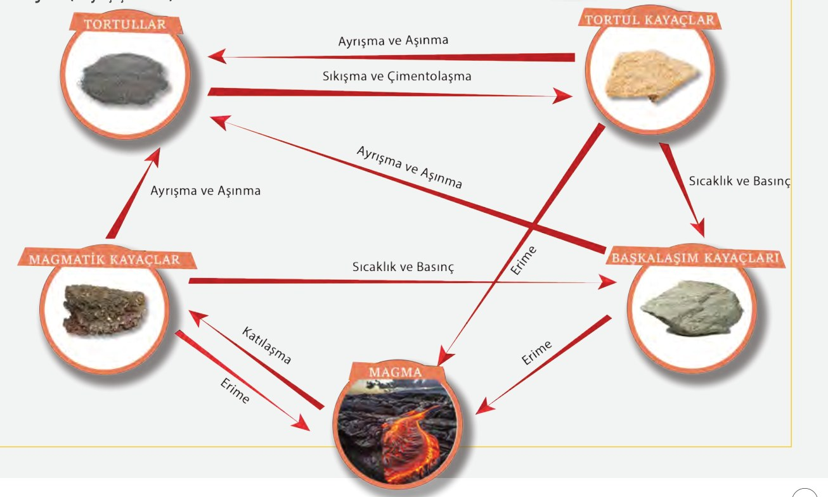
Kayaç döngüsü (kayaç çevrimi)
KAYAÇ DÖNGÜSÜ
Yer kabuğunun malzemesini meydana getiren bu kayaçların oluşması, oluşan farklı tür kayaçların doğal yollarla birbirine dönüşmesi ve mantoda eriyerek tekrar magmaya dönüşmesi şeklinde sürekli gerçekleşen döngüye de kayaç döngüsü (kayaç çevrimi) adı verilir.
10. Sınıf Coğrafya · 3. Ünite: Doğal Sistemler ve Süreçler
Kitap s. 73
100 / 350
Notes:
AMAÇ: Kayaç döngüsünü tanımlamak; kayaçların birbirine dönüştüğünü şemada izletmek.
NASIL: Bir öğrenciden tahtada 'magmatik kayaç → tortul kayaç' yolunu okla izlemesini isteyin.
KAYNAK: Kitap s. 73 tanım ve döngü şeması.

Slide 19
Kayaç döngüsünde bir yolculuk
DÜŞÜN · 1 dk
Magmatik bir kaya tortul kayaca nasıl dönüşür? Şemadaki süreçleri sırayla söyle.
10. Sınıf Coğrafya · 3. Ünite: Doğal Sistemler ve Süreçler
Kitap s. 73
101 / 350
Notes:
AMAÇ: Süreç bileşeni b: bilgileri anlamlı bir bütün hâline getirmek.
KAYNAK: Kitap s. 73 şema.

Slide 20
Kayaç döngüsünde bir yolculuk — Örnek cevap
CEVAP
Magmatik bir kaya tortul kayaca nasıl dönüşür? Şemadaki süreçleri sırayla söyle.
Örnek cevap
Ayrışma ve Aşınma → Taşınma → Birikme → Sıkışma ve Çimentolaşma → tortul kayaç
• Tortul kayaç yüksek sıcaklık ve basınç altında kalırsa başkalaşım kayacına, erirse magmaya dönüşür.
10. Sınıf Coğrafya · 3. Ünite: Doğal Sistemler ve Süreçler
Kitap s. 73
102 / 350
Notes:
AMAÇ: Örnek cevap.
KAYNAK: Kitap s. 73 şema etiketleri.

Slide 21
Heterojen gruplar: Ayrışma Süreçleri
8 GRUP
SÖZCÜ
YAZICI
ZAMAN VE MALZEME
HARİTA / VERİ OKUYUCU
KONTROLCÜ
Grubun cevabını sınıfla paylaşır.
Ortak cevabı yazar, tabloyu doldurur.
Süreyi izler, 2 dk kala uyarır; malzemeyi alır, teslim eder.
Haritayı, tabloyu ve grafiği okur, gösterir.
Yazımı, kaynağı ve doğruluğu denetler.
Bugünkü görev: Ayrışma Süreçleri etkinliği (s. 74-75)
• Grupta “30 cm sesi” · söz hakkı isim kartıyla · farklı görüşlere saygı
10. Sınıf Coğrafya · 3. Ünite: Doğal Sistemler ve Süreçler
103 / 350
Notes:
AMAÇ: Grup çalışmasına geçiş: rolleri ve kuralları hatırlatmak.
SÜRE: Geçiş 2 dk (aşama 8 dk).
NASIL: Sıralar adalara çevrilir, malzeme sorumluları grup setlerini alır. Roller her hafta döner; 4 kişilik grupta kontrolcünün işini yazıcı üstlenir. Etkinliğin 1. adımı: Sınıfta öğrenci sayısına göre öğretmen rehberliğinde heterojen gruplar oluşturunuz.
KAYNAK: Ders planı (38 kişilik sınıf için grup düzeni: 6 × 5 + 2 × 4; sınıf mevcuduna göre uyarlanır).

Slide 22
Etkinlik: Ayrışma Süreçleri
GRUP
Amaç: Ayrışma süreçleri ile iklim ve kayaç özellikleri arasındaki ilişkiyi yapılandırabilme
1-2. Adım
Gruplaşın; iki soruyu tartışın.
6 dk
3. Adım
İklim bölgelerinde ön plandaki ayrışma türünü tabloya işaretleyin.
8 dk
4. Adım
Haritadaki dört noktanın iklim grafiğini okuyun; ayrışma türü ve hızını çıkarın.
12 dk
5-6. Adım
Grup sorunuzu yazın, başka grubun sorusunu cevaplayın, sınıfta tartışın.
12 dk
10. Sınıf Coğrafya · 3. Ünite: Doğal Sistemler ve Süreçler
Kitap s. 74-75
104 / 350
Notes:
AMAÇ: Etkinliğin amacını ve adımlarını süreleriyle göstermek.
NASIL: Kitap etkinliğe 30 + 30 dakika verir; planda 48 dakikaya sığdırılmıştır. 1-2. adım birinci ders saatinin sonunda, kalanı ikinci ders saatindedir.
KAYNAK: Kitap s. 74-75; ders planı 8. hafta.

Slide 23
2. adım: iki soru
GRUP · 4 dk
1. Yeryüzünde bulunan farklı türdeki kayaçların (magmatik, tortul, başkalaşım) ayrışma hızlarındaki farklılıkların nedenleri nelerdir?
2. İklim özellikleri kayaçların ayrışma hızında ne tür bir etkiye sahiptir?
10. Sınıf Coğrafya · 3. Ünite: Doğal Sistemler ve Süreçler
Kitap s. 72, 74
105 / 350
Notes:
AMAÇ: Etkinliğin 2. adımı: bilgileri neden-sonuç bağlamında ortaya koymak (süreç a).
NASIL: Gruplar 4 dakika tartışır; iki sözcü birer cümle söyler.
KAYNAK: Kitap s. 74.

Slide 24
2. adım: iki soru — Örnek cevap
CEVAP
1) Kayaç türlerine göre ayrışma hızı neden farklı? 2) İklim ayrışma hızını nasıl etkiler?
Örnek cevap
• 1) Mineral bileşimi, çözünürlük ve kırıklar. İri kristalli magmatik derinlik kayaçları dirençli; başkalaşım ve özellikle tortul kayaçlar daha az dirençli.
• 2) Sıcak ve nemli: kimyasal çözünme hızlı, toprak kalın. Sıcaklık ve nem düşük: fiziksel ayrışma etkili, ayrışma yavaş, toprak ince.
10. Sınıf Coğrafya · 3. Ünite: Doğal Sistemler ve Süreçler
Kitap s. 72, 74
106 / 350
Notes:
AMAÇ: Örnek cevap.
KAYNAK: Kitap s. 72.

Slide 25
3. adım: hangi ayrışma ön planda?
GRUP · 8 dk
Aşağıda verilen iklim bölgelerinde, aynı özelliğe sahip kayaçlarda hangi ayrışma türünün daha ön planda olduğunu tablodaki ilgili alana işaretleyiniz.
İklim bölgesi | Fiziksel Ayrışma | Kimyasal Çözünme
Step
Muson
Tundra
Okyanusal
Ekvatoral
Sert Karasal
Akdeniz
10. Sınıf Coğrafya · 3. Ünite: Doğal Sistemler ve Süreçler
Kitap s. 74
107 / 350
Notes:
AMAÇ: Etkinliğin 3. adımı: iklim bölgesi ile ayrışma türünü ilişkilendirmek.
NASIL: Gruplar kendi yapraklarındaki tabloyu doldurur. İpucu: kitap s. 70'teki iki cümle (kurak ve soğuk / nemli ve yağışlı). İklim tiplerinin özelliklerini 9. sınıftan hatırlatın.
KAYNAK: Kitap s. 74 3. adım.

Slide 26
3. adım: hangi ayrışma ön planda? — Örnek cevap
CEVAP
Aşağıda verilen iklim bölgelerinde, aynı özelliğe sahip kayaçlarda hangi ayrışma türünün daha ön planda olduğunu tablodaki ilgili alana işaretleyiniz.
İklim bölgesi | Fiziksel Ayrışma | Kimyasal Çözünme
Step | X
Muson |  | X
Tundra | X
Okyanusal |  | X
Ekvatoral |  | X
Sert Karasal | X
Akdeniz | X (yazın) | X (kışın)
10. Sınıf Coğrafya · 3. Ünite: Doğal Sistemler ve Süreçler
Kitap s. 74
108 / 350
Notes:
AMAÇ: Örnek cevap.
BEKLENEN CEVAP: Akdeniz ikliminde yazlar kurak, kışlar yağışlıdır: mevsime göre iki tür de görülür. Gerekçeli farklı işaret kabul edilir.
KAYNAK: Kitap s. 70 (kurak ve soğuk → fiziksel; nemli ve yağışlı → kimyasal), s. 72; iklim tiplerinin özellikleri 9. sınıf kitabı.

Slide 27
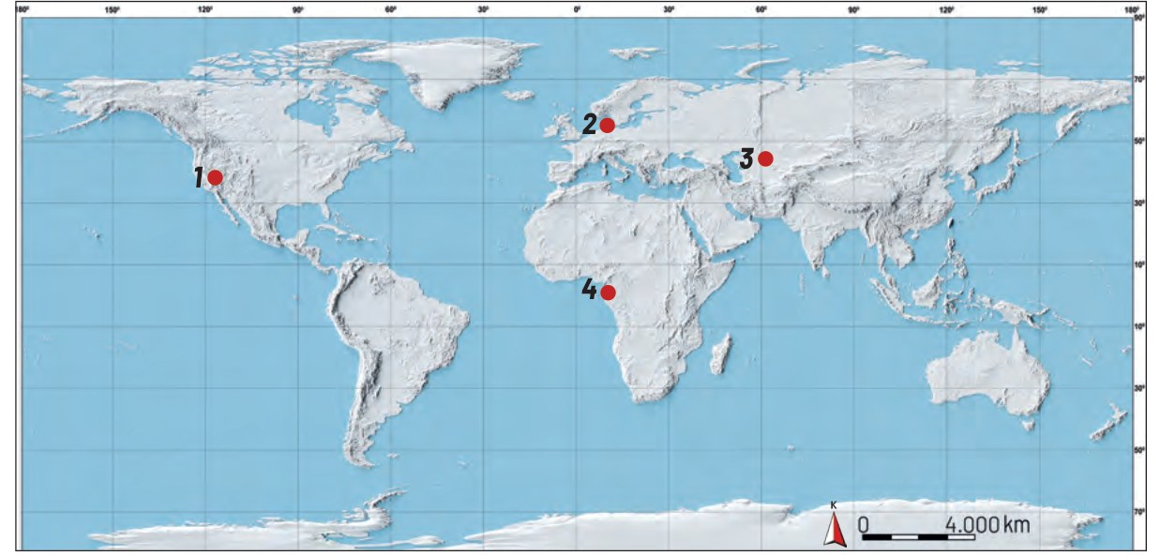
4. adım: haritadaki dört nokta
GRUP · 12 dk
Aşağıdaki dünya haritasında gösterilen numaralanmış alanlar ile bu alanların iklim özelliklerini yansıtan grafikleri inceleyiniz.
Bu alanlarda bulunan kayaçlarda daha etkin olan ayrışma türü ile ayrışmanın hızı hakkındaki çıkarımlarınızı grup arkadaşlarınızla paylaşınız.
10. Sınıf Coğrafya · 3. Ünite: Doğal Sistemler ve Süreçler
Kitap s. 74
109 / 350
Notes:
AMAÇ: Etkinliğin 4. adımı: harita ve iklim grafiklerinden ayrışma türü ve hızı hakkında çıkarım (SBAB10.3, SBAB11.1).
NASIL: Önce dört noktanın hangi enlemlerde, karaların hangi kesiminde (kıyı, iç kesim) olduğunu sorun; sonra grafiklere geçin. Grubun harita/veri okuyucusu her grafiği sesli okur; yazıcı dört nokta için tür ve hız çıkarımını yazar.
KAYNAK: Kitap s. 74 4. adım ve harita.
NOT: Haritadaki noktalar için yer adı verilmez (kitapta yok); iklim tipi grafikten çıkarılır.

Slide 28
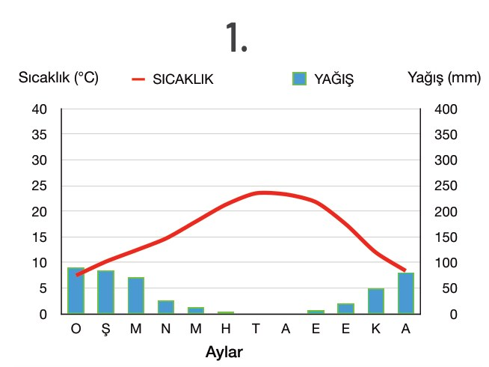
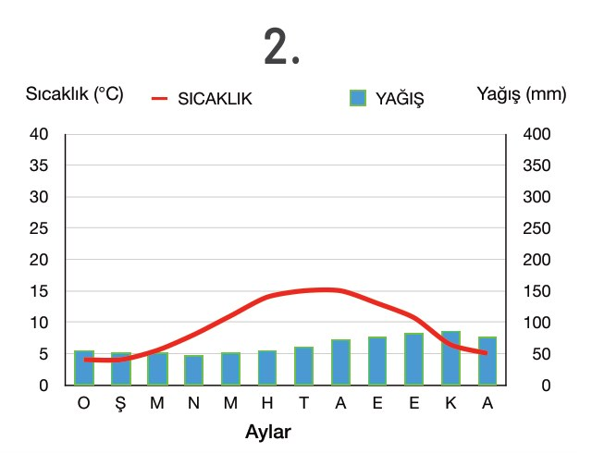
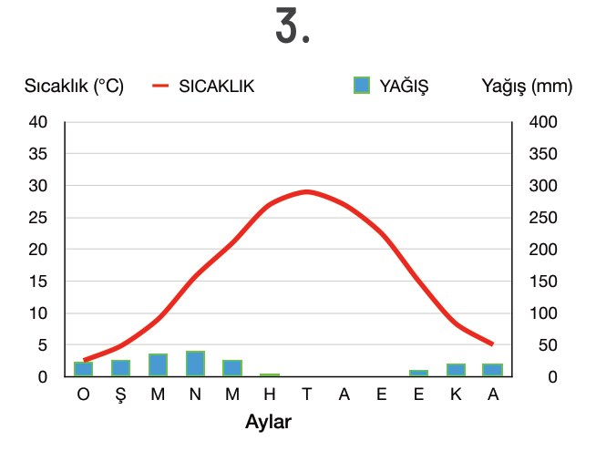
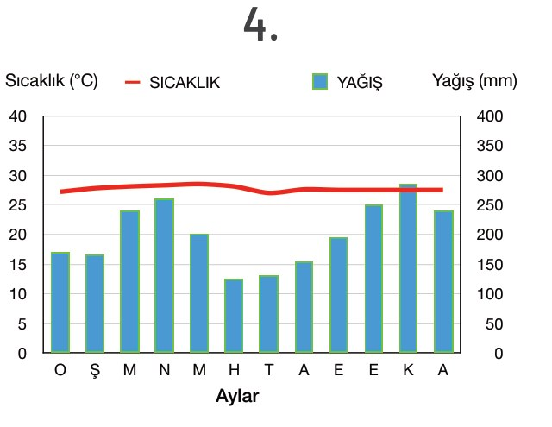
4. adım: dört iklim grafiği
GRUP
Grafik nasıl okunur?
• Kırmızı çizgi: sıcaklık (sol eksen, °C)
• Mavi sütun: yağış (sağ eksen, mm)
• Hangi aylar sıcak, hangileri yağışlı?
• Yıllık sıcaklık farkı büyük mü?
10. Sınıf Coğrafya · 3. Ünite: Doğal Sistemler ve Süreçler
Kitap s. 75
110 / 350
Notes:
AMAÇ: Dört iklim grafiğini okumak.
NASIL: Grafik okumayı bir kez gösterin: kırmızı çizgi sıcaklık (sol eksen, °C), mavi sütun yağış (sağ eksen, mm). Dolaşarak eksen karışıklığını düzeltin. Örnek cevap sonraki slayttadır.
KAYNAK: Kitap s. 75 (grafik numarası haritadaki numarayla aynıdır).

Slide 29
4. adım — Örnek cevap
CEVAP
No | Grafikte ne görüyoruz? | İklim | Etkin ayrışma ve hız
1 | Kış yağışlı (ocakta ~90 mm), yaz kurak; 8-24 °C | Akdeniz | Kışın kimyasal, yazın fiziksel; orta hız
2 | Her ay yağışlı (50-85 mm); serin: 4 ile 15 °C | Okyanusal | Kimyasal çözünme; sıcaklık düşük, orta hız
3 | Yağış çok az, yaz kurak; 2-29 °C | Kurak karasal (step) | Fiziksel ayrışma; yavaş, toprak ince
4 | Her ay ~27-28 °C; yıl boyu bol yağış | Ekvatoral | Kimyasal çözünme; çok hızlı, toprak kalın
10. Sınıf Coğrafya · 3. Ünite: Doğal Sistemler ve Süreçler
Kitap s. 74-75
111 / 350
Notes:
AMAÇ: Dört noktanın iklimi, etkin ayrışma türü ve hızı.
BEKLENEN CEVAP: Değerler grafikten yaklaşık okunmuştur; grupların okuması birkaç birim farklı olabilir. Akdeniz ikliminde mevsime göre iki tür de görülür. Gerekçeli farklı cevap kabul edilir.
KAYNAK: Kitap s. 74-75 (değerler sayfa görüntüsünden); iklim tipi 9. sınıf kitabı; ayrışma ilişkisi s. 70, 72.

Slide 30
Birlikte soralım, birlikte öğrenelim
GRUP · 12 dk
YAZ
Grup olarak yaptığınız çıkarımlardan yararlanarak iklim özellikleri ile kayaçların ayrışma türü ve ayrışma hızı arasındaki ilişkiyi ortaya koyan bir soru oluşturup diğer gruplarla paylaşınız.
4 dk
GEÇİR
Soru kartınızı saat yönünde bir sonraki gruba verin; gelen soruyu grupça cevaplayın.
4 dk
TARTIŞ
Tüm grupların oluşturduğu soruların cevaplarını sınıf ortamında tartışınız.
4 dk
Soru başlatıcılar: “Neden…?” · “… olursa ne olur?” · “… ile … arasındaki fark nedir?”
10. Sınıf Coğrafya · 3. Ünite: Doğal Sistemler ve Süreçler
Kitap s. 75
112 / 350
Notes:
AMAÇ: Etkinliğin 5-6. adımını programın 'birlikte soralım, birlikte öğrenelim' tekniğiyle yürütmek (D14.1 saygı, SDB2.1-2.2).
NASIL: Her grup A5 soru kartına bir soru yazar (4 dk). Kartlar saat yönünde bir sonraki gruba geçer; gruplar cevaplar (4 dk). Kart sahibine döner; üç kartı sınıfta tartışın (4 dk). Sorunun cevabı grupta bilinmeli; tek kelimelik soru yerine 'neden' sorusu teşvik edin.
KAYNAK: Kitap s. 75 5-6. adım; program COĞ.10.3.2 öğrenme-öğretme uygulaması: ayrışık gruplarda soru hazırlama, birlikte soralım birlikte öğrenelim tekniği, son aşamada tüm cevapların tartışılması.

Slide 31
Örnek grup sorusu
ÖRNEK SORU
Aynı özellikteki bir kayaç ekvatoral bölgede mi, tundrada mı daha hızlı ayrışır? Neden?
10. Sınıf Coğrafya · 3. Ünite: Doğal Sistemler ve Süreçler
Kitap s. 72, 74
113 / 350
Notes:
AMAÇ: Grupların yazacağı soruya bir örnek göstermek (yazma süresi başlamadan önce ya da tartışmanın sonunda).
KAYNAK: Kitap s. 72; s. 74 tablosundaki iklim bölgeleri.

Slide 32
Örnek grup sorusu — Örnek cevap
CEVAP
Aynı özellikteki bir kayaç ekvatoral bölgede mi, tundrada mı daha hızlı ayrışır? Neden?
Örnek cevap
• Ekvatoral bölgede: sıcaklık ve nem yüksek, kimyasal çözünme hızlı; bitki örtüsü gür, toprak kalın.
• Tundrada sıcaklık ve nem düşük: fiziksel ayrışma etkili ama ayrışma yavaş, toprak ince.
10. Sınıf Coğrafya · 3. Ünite: Doğal Sistemler ve Süreçler
Kitap s. 72, 74
114 / 350
Notes:
AMAÇ: Örnek cevap.
KAYNAK: Kitap s. 72.

Slide 33
Değerlendirme
DEĞERLENDİRME
1. İklim özellikleri ayrışma sürecinde nasıl bir rol oynar?
2. Haritada belirlenmiş yerlerde hangi ayrışma türü daha etkili olur?
3. Ayrışma ürünü olan toprak, dünyada hangi iklim bölgelerinde daha kolay oluşabilmektedir?
10. Sınıf Coğrafya · 3. Ünite: Doğal Sistemler ve Süreçler
Kitap s. 75
115 / 350
Notes:
AMAÇ: Etkinliğin değerlendirme soruları (süreç bileşeni a-b).
NASIL: Üç soruyu gruplara paylaştırın; sözcüler cevaplar.
KAYNAK: Kitap s. 75.

Slide 34
Değerlendirme — Örnek cevap
CEVAP
1) İklimin ayrışmadaki rolü · 2) Haritadaki yerlerde etkin ayrışma · 3) Toprak nerede kolay oluşur?
Örnek cevap
• 1) Sıcaklık ve nem ayrışmanın türünü ve hızını belirler.
• 2) 1: mevsime göre ikisi · 2 ve 4: kimyasal çözünme · 3: fiziksel ayrışma
• 3) Sıcak ve nemli bölgelerde (ekvatoral, muson): çözünme hızlı, bitki örtüsü gür, toprak kalın.
10. Sınıf Coğrafya · 3. Ünite: Doğal Sistemler ve Süreçler
Kitap s. 75
116 / 350
Notes:
AMAÇ: Örnek cevaplar.
KAYNAK: Kitap s. 72 (toprak kalınlığı), s. 74-75.

Slide 35
Bilgimizi Yoklayalım
YOKLAMA 6
Granit, gabro, siyenit gibi iri kristalli derinlik kayaçlarının bulunduğu arazilerde hangi yer şekilleri görülür?
A
Geniş ve düz ovalar
B
Sivri tepeler, dik yamaçlar ve uçurumlar
C
Kum tepeleri
D
Alçak ve hafif dalgalı düzlükler
E
Geniş taşkın ovaları
10. Sınıf Coğrafya · 3. Ünite: Doğal Sistemler ve Süreçler
Kitap s. 72
117 / 350
Notes:
AMAÇ: Ara yoklama 8.2.
KAYNAK: Kitap s. 72.

Slide 36
Bilgimizi Yoklayalım — Cevap
YOKLAMA 6
Granit, gabro, siyenit gibi iri kristalli derinlik kayaçlarının bulunduğu arazilerde hangi yer şekilleri görülür?
A
Geniş ve düz ovalar
B
Sivri tepeler, dik yamaçlar ve uçurumlar
C
Kum tepeleri
D
Alçak ve hafif dalgalı düzlükler
E
Geniş taşkın ovaları
Kitap s. 72: Bu kayaçlar ayrışmaya karşı oldukça dirençlidir; bulundukları arazilerde sivri tepeler, dik yamaçlar, sırtlar veya uçurumlar görülür.
10. Sınıf Coğrafya · 3. Ünite: Doğal Sistemler ve Süreçler
Kitap s. 72
118 / 350
Notes:
AMAÇ: Doğru seçeneği gerekçesiyle göstermek.
SÖYLENEBİLİR: Kitap s. 72: Bu kayaçlar ayrışmaya karşı oldukça dirençlidir; bulundukları arazilerde sivri tepeler, dik yamaçlar, sırtlar veya uçurumlar görülür.

Slide 37
Çıkış Kartı
ÇIKIŞ KARTI
Çıkmadan önce kâğıdına yaz:
Kimyasal çözünmeyi sağlayan en önemli etken nedir? Diğer iki etkeni yaz.
1
Granit ile kireç taşından hangisi ayrışmaya karşı daha dirençlidir? Neden?
2
Sıcak ve nemli bir bölgede toprak kalınlığı neden fazladır?
3
10. Sınıf Coğrafya · 3. Ünite: Doğal Sistemler ve Süreçler
Kitap s. 70, 72
119 / 350
Notes:
AMAÇ: Haftanın öğrenmesi.
SÜRE: 2 dk.
BEKLENEN CEVAP: 1) Su; karbondioksit ve oksijen. 2) Granit: iri kristalli magmatik derinlik kayacı; kireç taşı gibi tortul kayaçların direnci daha az. 3) Kimyasal çözünme hızlı, bitki örtüsü gür, organik maddelerden çıkan asitler ayrışmayı hızlandırır.
KAYNAK: Kitap s. 70, 72.

Slide 38
Bu hafta evde
BU HAFTA EVDE
• Çalışma kâğıdı Bölüm 2'yi (6-8) çöz.
• Kayaç döngüsü derste işlenmediyse s. 73 Bilgi Notu'nu oku, döngü şemasını defterine çiz.
• 9. haftaya hazırlık: s. 76'daki altı yer şekli görselini incele; yakın çevrende gördüğün bir yer şeklini defterine yaz (fotoğraf ve konum gerekmez).
10. Sınıf Coğrafya · 3. Ünite: Doğal Sistemler ve Süreçler
Kitap s. 73, 76
120 / 350
Notes:
AMAÇ: Ev çalışması.
KAYNAK: Ders planı, 8. hafta.

Slide 39
Kaynaklar ve Haklar
KAYNAKÇA
Ders kitabı. Coğrafya 10. Sınıf Ders Kitabı (Ortaöğretim), 2026-2027 baskısı. Yazarlar: Alper Soyatlar, Bülent Akça, Mehmet Ekici, Yıldıray Türkmen. Millî Eğitim Bakanlığı Yayınları No 10141 · Ders Kitapları Dizisi No 2174 · ISBN 978-975-11-8921-9. Slaytlardaki “Kitap s. …” etiketleri bu baskının sayfalarıdır.
Öğretim programı ve etkinlikler. Coğrafya dersi öğretim programı (2026 nüshası): Talim ve Terbiye Kurulunun 23.05.2024 tarihli ve 20 sayılı kararıyla kabul edilen, 13.05.2026 tarihli ve 53 sayılı kararıyla güncellenen program.
Haklar ve lisans. Ders kitabından alınan metin, soru ve görsellerin hakları Millî Eğitim Bakanlığına aittir; eğitim ve öğretim amacıyla, kaynak gösterilerek alıntılanmıştır (5846 sayılı Fikir ve Sanat Eserleri Kanunu md. 34). Sunumun tasarımı, ders akışı, etkinlik kurgusu, örnek cevaplar ve öğretmen notları okulapp.org'un özgün katkısıdır; yalnız bu katkılar CC BY 4.0 lisansıyla paylaşılır. Resmî bir Bakanlık materyali değildir.
10. Sınıf Coğrafya · 3. Ünite: Doğal Sistemler ve Süreçler
okulapp.org/cografya · sürüm 2026.10
Notes:
AMAÇ: Kaynak gösterimi — 5846 sayılı Kanun md. 34 eğitim amaçlı seçme ve toplama eserlerde eserin ve eser sahibinin adının belirtilmesini ister. Derste gösterilmesi gerekmez; dosyayı paylaşırken bu slaytı silmeyin.

